Slide 1

개정 3판
누구나 즐기는 C언어 콘서트
제12장 파일 입출력
출처: pixabay

Slide 2
이번 장에서 학습할 내용
입출력에 관련된 개념들과 함수들에 대하여 학습합니다.
스트림의 개념을 이해한다.
형식화된 입출력을 이해한다.
파일 입출력 함수들을 사용할 수 있다.
이진 파일을 사용할 수 있다.
파일에 임의 접근할 수 있다.

Slide 3
이번 장에서 만들 프로그램
텍스트 파일을 복사하는 프로그램을 작성해보자.
이미지 파일을 읽어서 화면에 표시하는 프로그램을 작성해보자.

Slide 4
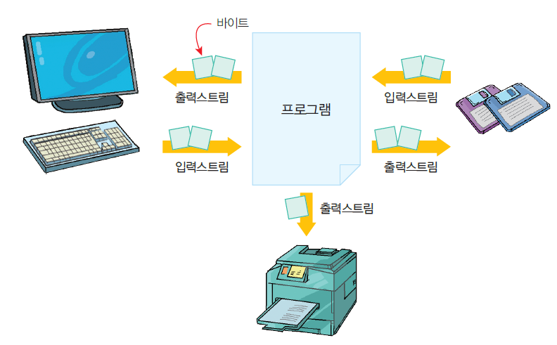
스트림의 개념
스트림(stream): 입력과 출력을 바이트(byte)들의 흐름으로 생각하는 것

Slide 5
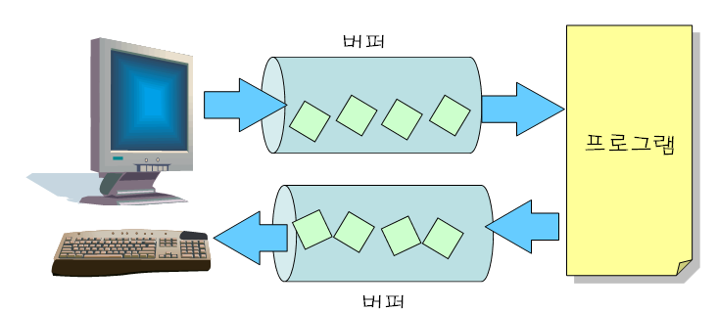
스트림과 버퍼
스트림에는 기본적으로 버퍼가 포함되어 있다.

Slide 6
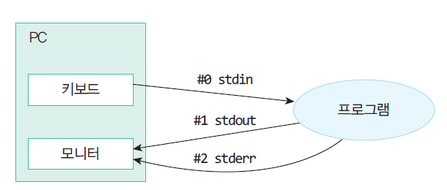
표준 입출력 스트림
기본적인 스트림들은 프로그래머가 생성하지 않아도 자동으로 생성된다.
이름 | 스트림 | 연결 장치
stdin | 표준 입력 스트림 | 키보드
stdout | 표준 출력 스트림 | 모니터의 화면
stderr | 표준 오류 스트림 | 모니터의 화면

Slide 7
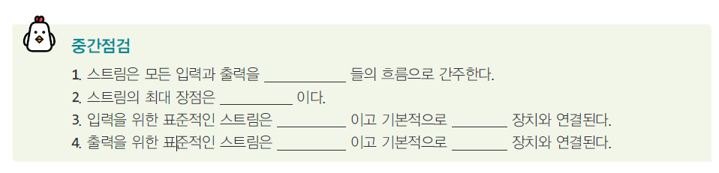
중간점검

Slide 8
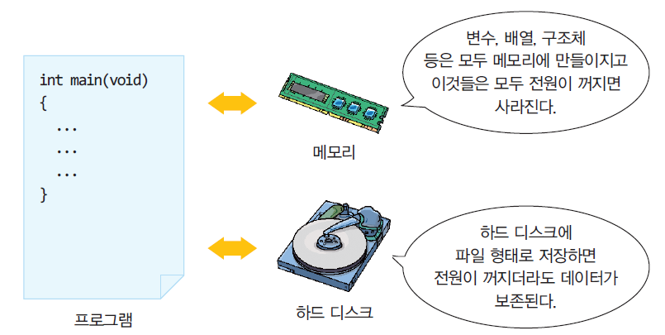
파일이 필요한 이유

Slide 9

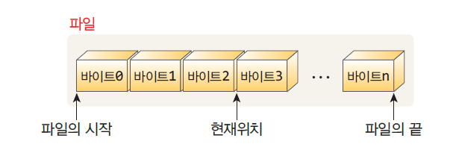
파일의 개념
C에서의 파일은 일련의 연속된 바이트
모든 파일 데이터들은 결국은 바이트로 바뀌어서 파일에 저장
이들 바이트들을 어떻게 해석하느냐는 전적으로 프로그래머의 책임

Slide 10
파일의 유형
파일의 유형
텍스트 파일
이진 파일

Slide 11
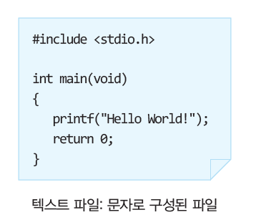
텍스트 파일(text file)
텍스트 파일은 사람이 읽을 수 있는 텍스트가 들어 있는 파일
(예) C 프로그램 소스 파일이나 메모장 파일
텍스트 파일은 아스키 코드를 이용하여 저장
텍스트 파일은 연속적인 라인들로 구성

Slide 12
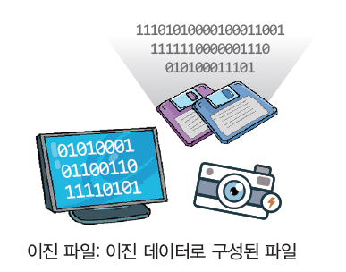
이진 파일(binary file)
이진 데이터가 직접 저장되어 있는 파일
이진 파일은 사람이 읽을 수는 없으나 컴퓨터는 읽을 수 있는 파일
이진 파일은 텍스트 파일과는 달리 라인들로 분리되지 않는다.
이진 파일은 특정 프로그램에 의해서만 판독이 가능
(예) C 프로그램 실행 파일, 사운드 파일, 이미지 파일

Slide 13
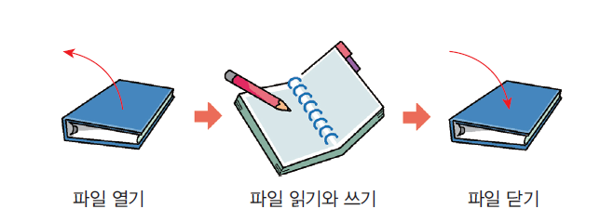
파일 처리의 개요
파일을 다룰 때는 반드시 다음과 같은 순서를 지켜야 한다.
디스크 파일은 FILE 구조체를 이용하여 접근
FILE 구조체를 가리키는 포인터를 파일 포인터(file pointer)

Slide 14
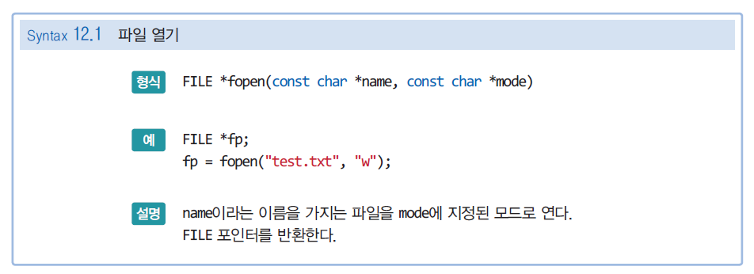
파일 열기

Slide 15
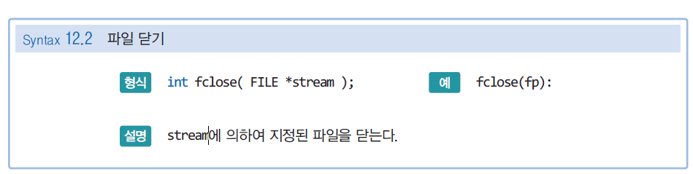
파일 닫기

Slide 16
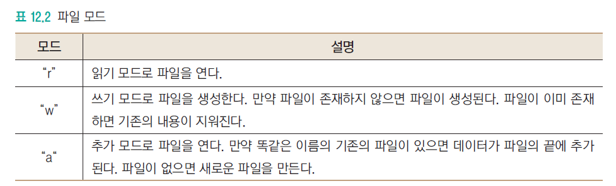
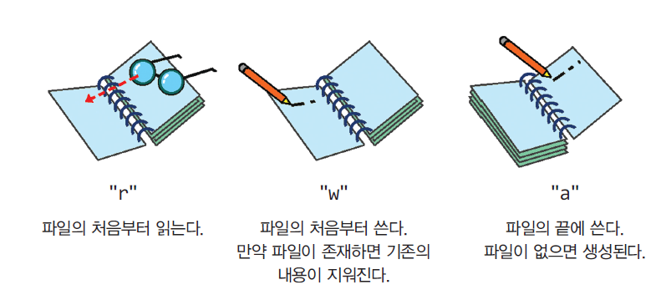
파일 모드

Slide 17
file_open.c
#include <stdio.h>
int main(void)
{
FILE *fp = NULL;
fp = fopen("sample.txt", "w");
if( fp == NULL )
printf("파일 열기 실패\n");
else
printf("파일 열기 성공\n");
fclose(fp);
return 0;
}
sample.txt
파일 열기 성공

Slide 18
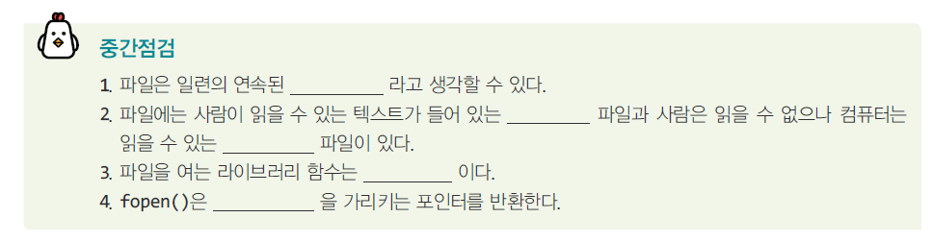

중간 점검

Slide 19
문자 단위 입출력
#define _CRT_SECURE_NO_WARNINGS
#include <stdio.h>
int main(void)
{
FILE* fp = NULL;
fp = fopen("alphabet.txt", "w");// 파일을 쓰기 모드로 연다.
if (fp == NULL) {
fprintf(stderr, "파일 alphabet.txt를 열 수 없습니다.\n");
exit(1);// 프로그램을 종료한다.
}
char c;
for (c = 'a'; c <= 'z'; c++) // ‘a'부터 ’z'까지 파일에 쓴다.
fputc(c, fp);
fclose(fp);
return 0;
}
fputc(c, fp)

Slide 20

하드디스크에는

Slide 21

문자 단위 입출력
#define _CRT_SECURE_NO_WARNINGS
#include <stdio.h>
int main(void)
{
FILE* fp = NULL;
int c;// 정수 변수에 주의한다.
fp = fopen("alphabet.txt", "r");
if (fp == NULL) {
fprintf(stderr, "원본 파일 alphabet.txt를 열 수 없습니다.\n");
exit(1);
}
while ((c = fgetc(fp)) != EOF)
putchar(c);
fclose(fp);
return 0;
}
c=fgetc(fp)

Slide 22
한 줄씩 읽고 쓰기
fputs(s, fp)
문자열 s를 fp에 쓴다. fp는 FILE 포인터이다
fgets(fp)
fp에서 한 줄을 읽어서 반환한다. fp는 FILE 포인터이다.

Slide 23
예제
#define _CRT_SECURE_NO_WARNINGS
#include<stdio.h>
int main(void)
{
FILE *fp;
char str[100];
fp = fopen("file.txt", "w");
if (fp == NULL) {
fprintf(stderr, "파일 file.txt를 열 수 없습니다.\n");
exit(0);
}
do {
gets_s(str, sizeof(str)); // 사용자로부터 한 줄을 받는다.
fputs(str, fp); // 한 줄을 파일에 쓴다.
} while (strlen(str) != 0); // 사용자가 아무것도 적지 않으면 반복 루프 탈출
fclose(fp);
return 0;
}

Slide 24
하드디스크에는

Slide 25

Lab: 텍스트 파일 복사하기
문자열 입출력 함수를 이용하여 텍스트 파일을 복사하여 보자. 원본 파일과 복사 파일의 이름을 입력받은 후에 원본 파일에서 한 문자씩 읽어서 문자형 변수에 저장한다. 저장된 문자는 다시 복사 파일로 출력된다. 복사할 때는 fgetc()와 fputc()를 사용한다.

Slide 26
텍스트 파일 복사
#define _CRT_SECURE_NO_WARNINGS
#include <stdio.h>
#include <stdlib.h>
int main(void)
{
FILE *fp1, *fp2;
char file1[100], file2[100];
char buffer[100];
printf("원본 파일 이름: ");
scanf("%s", file1);
printf("복사 파일 이름: ");
scanf("%s", file2);
// 첫번째 파일을 읽기 모드로 연다.
if( (fp1 = fopen(file1, "r")) == NULL )
{
fprintf(stderr,"원본 파일 %s을 열 수 없습니다.\n", file1);
exit(1);
}

Slide 27
텍스트 파일 복사
// 두번째 파일을 쓰기 모드로 연다.
if( (fp2 = fopen(file2, "w")) == NULL )
{
fprintf(stderr,"복사 파일 %s을 열 수 없습니다.\n", file2);
exit(1);
}
int c;
// fp1에서 한 글자씩 읽어서 fp2로 쓴다.
while ((c = fgetc(fp1)) != EOF)
fputc(c, fp2);
fclose(fp1);
fclose(fp2);
return 0;
}

Slide 28
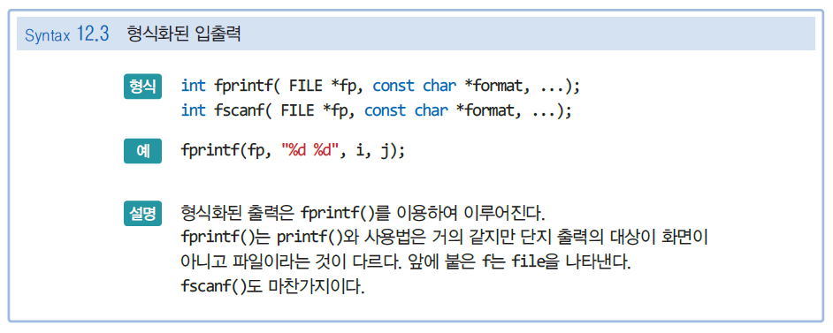
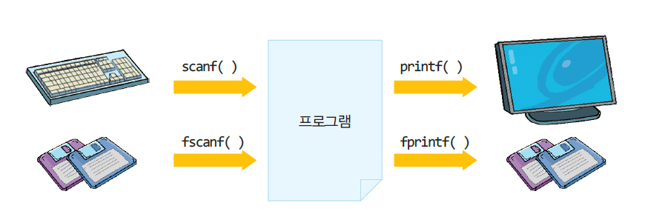
형식화된 출력

Slide 29
에제
#define _CRT_SECURE_NO_WARNINGS
#include <stdio.h>
#include <stdlib.h>
int main(void)
{
FILE* fp;
fp = fopen("sales.txt", "a");
fprintf(fp, "2022.3.1 매출: %d \n", 200000);
fclose(fp);
return 0;
}

Slide 30
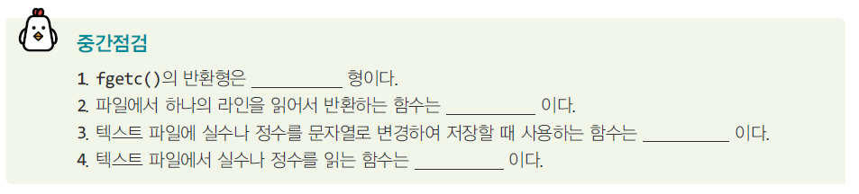
중간점검

Slide 31
Lab: 성적을 파일에 기록하기
사용자가 입력하는 학생들의 성적을 형식화된 입출력을 사용하여 텍스트 파일에 저장하는 프로그램을 작성해보자.

Slide 32
Sol:
#define _CRT_SECURE_NO_WARNINGS
#include<stdio.h>
int main(void)
{
FILE* fp;
int number;
char name[30];
int score;
char ch;
// 성적 파일을 쓰기 모드로 연다.
fp = fopen("scores.txt", "w");
if (fp == NULL) {
printf("성적 파일 scores.txt를 열 수 없습니다.\n");
exit(0);
}

Slide 33
Sol:
do {
printf("\n학번 : ");
scanf("%d", &number);
printf("이름 : ");
scanf("%s", name);
printf("성적 : ");
scanf("%f", &score);
fprintf(fp, "%d %s %d", number, name, score);// 파일에 기록한다.
printf("데이터 추가를 계속? (y/n) : ");
ch = getche();// 에코우를 하면서 하나의 문자를 입력받는 함수
} while (ch != 'n');
fclose(fp);
return 0;
}

Slide 34
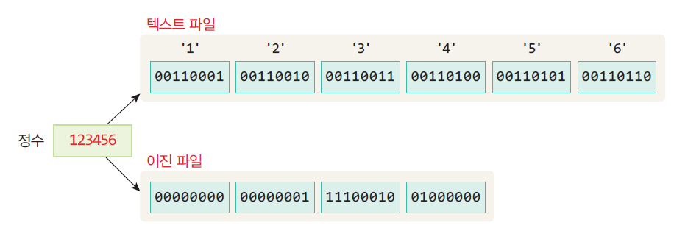
이진 파일 쓰기와 읽기
텍스트 파일과 이진 파일의 차이점
텍스트 파일: 모든 데이터가 아스키 코드로 변환되어서 저장됨
이진 파일: 컴퓨터에서 데이터를 표현하는 방식 그대로 저장

Slide 35
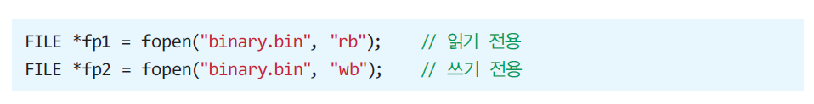
이진 파일의 생성
파일 모드 | 설명
“rb" | 읽기 모드 + 이진 파일 모드
“wb" | 쓰기 모드 + 이진 파일 모드
“ab" | 추가 모드 + 이진 파일 모드

Slide 36
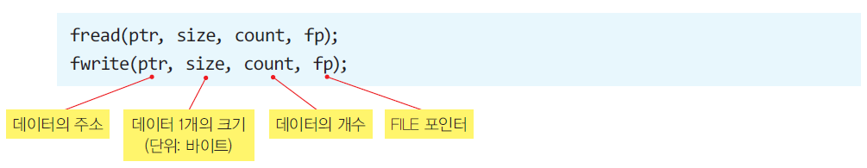
이진 파일 쓰기
//예를 들어서 정수 1개를 이진 파일에 저장하려면 다음과 같이 적어주면 된다.
int x = 123456;
fwrite(&x, sizeof(int), 1, fp);
//반대로 이진 파일에서 정수 1개를 읽는 문장은 다음과 같다.
int x;
fread(&x, sizeof(int), 1, fp);
//이진 파일에서 정수 10개를 읽으려면 다음과 같은 문장을 사용한다.
int buffer[10];
fread(buffer, sizeof(int), 10, fp);

Slide 37
이진 파일 쓰기
#include <stdio.h>
int main(void)
{
int buffer[] = { 10, 20, 30, 40, 50 };
FILE *fp = NULL;
size_t i, size, count;
fp = fopen("binary.bin", "wb");
if( fp == NULL )
{
fprintf(stderr, "binary.txt 파일을 열 수 없습니다.");
exit(1);
}
size = sizeof(buffer[0]);
count = sizeof(buffer) / sizeof(buffer[0]);
i = fwrite(&buffer, size, count, fp);
return 0;
}
count
항목
buffer
size

Slide 38
이진 파일 읽기
#include <stdio.h>
#define SIZE 10
int main(void)
{
int buffer[SIZE];
FILE* fp = NULL;
int i;
fp = fopen("binary.bin", "rb");
if (fp == NULL) {
fprintf(stderr, "binary.bin 파일을 열 수 없습니다.");
return 1;
}
fread(buffer, sizeof(int), SIZE, fp);
for (i = 0; i < SIZE; i++)
printf("%d ", buffer[i]);
fclose(fp);
return 0;
}
count
항목
buffer
size

Slide 39
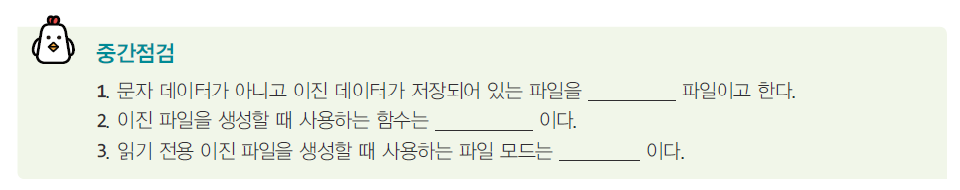
중간점검

Slide 40
Lab: 이미지 파일 읽어서 표시하기

Slide 41
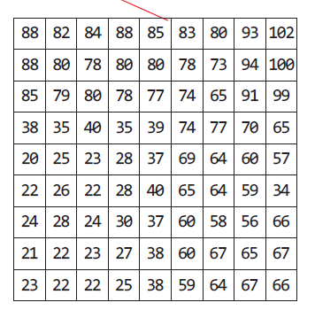
이미지 파일
밝기를 나타내는 숫자들로 이루어짐(그레이스케일 이미지)

Slide 42

픽셀을 화면에 그릴 때
SetPixel(hdc, x, y, RGB(red, green, blue));

Slide 43
Sol:
#define _CRT_SECURE_NO_WARNINGS
#include <windows.h>
#include <stdio.h>
int main(void)
{
HDC hdc = GetWindowDC(GetForegroundWindow());
FILE* fp = fopen("d:\\lena(256x256).raw", "rb");
if (fp == NULL) {
printf("lena.raw 파일을 열 수 없습니다.");
exit(1);
}
char image[256][256];
fread(image, 1, 256 * 256, fp);
fclose(fp);

Slide 44
Sol:
int r, c;
for (r = 0; r < 256; r++) {
for (c = 0; c < 256; c++) {
int red = image[r][c];
int green = image[r][c];
int blue = image[r][c];
SetPixel(hdc, c, r, RGB(red, green, blue));
}
}
}

Slide 45
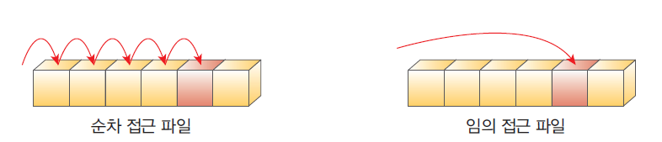
임의 접근
순차 접근(sequential access) : 데이터를 파일의 처음부터 순차적으로 읽거나 기록하는 것
임의 접근(random access): 임의 접근 방법은 파일의 어느 위치에서든지 읽기와 쓰기가 가능하다.

Slide 46
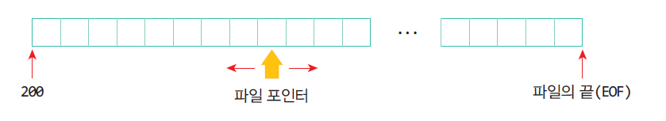
파일 포인터
파일 포인터는 64비트의 값으로 읽기와 쓰기 동작이 현재 어떤 위치에서 이루어지는지를 나타낸다

Slide 47
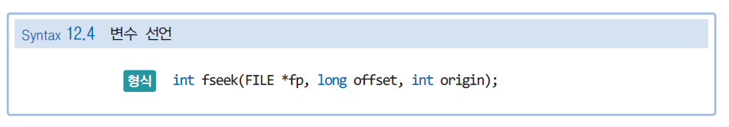
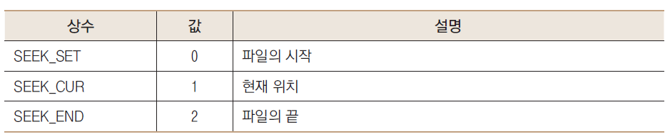
파일 포인터 함수

Slide 48
예
fseek(fp, 0L, SEEK_SET);// 파일의 처음으로 이동
fseek(fp, 0L, SEEK_END);// 파일의 끝으로 이동
fseek(fp, 100L, SEEK_SET);// 파일의 처음에서 100바이트 이동
fseek(fp, 50L, SEEK_CUR);// 현재 위치에서 50바이트 이동
fseek(fp, -20L, SEEK_END);// 파일의 끝에서 20바이트 앞으로 이동

Slide 49

예제 #1
fseek()를 이용하여 파일의 크기를 알아보자.

Slide 50
예제 #1
#define _CRT_SECURE_NO_WARNINGS
#include <stdio.h>
#include <stdlib.h>
int main(void)
{
long length;
FILE* fp = fopen("d:\\lena(256x256).raw", "rb");
if (fp == NULL) {
printf("lena.raw 파일을 열 수 없습니다.");
exit(1);
}
fseek(fp, 0, SEEK_END);
length = ftell(fp);
printf("파일 크기=%d 바이트\n", length);
fclose(fp);
return 0;
}

Slide 51

예제 #2
텍스트 파일의 중간 부분을 변경해보자.

Slide 52
예제 #2
#define _CRT_SECURE_NO_WARNINGS
#include <stdio.h>
int main(void)
{
FILE* fp;
fp = fopen("data.txt", "w");
if (fp == NULL) {
printf("data.txt 파일을 열 수 없습니다.");
exit(1);
}
fputs("This is an house.", fp);
fseek(fp, 11, SEEK_SET);
fputs("apple", fp);
fclose(fp);
return 0;
}

Slide 53
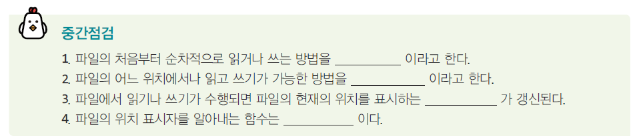
중간점검

Slide 54
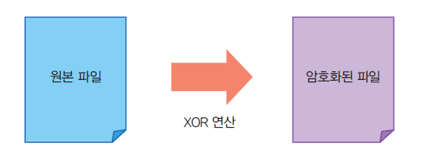
Mini Projects: 파일 암호화하기
기초적인 암호화 기술을 사용하여서 파일을 암호화해보자. 어떤 암호화 기술을 사용하여도 좋다.
권장하는 암호화 방법은 XOR 암호화 방법이다. 이 알고리즘에서는 파일 안의 모든 문자에 대하여 암호키와 비트 XOR 연산자를 적용한다. 출력을 해독하려면 동일한 키를 사용하여 XOR 함수를 다시 적용하면 된다.

Slide 55
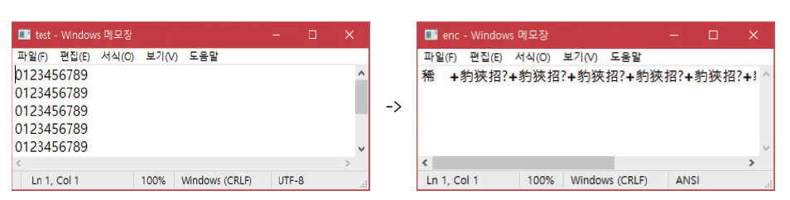
Mini Projects: 실행 결과

Slide 56
Q & A

